Slide 1

Изменение формы
представления информации
без изменения содержания
Презентация к уроку информатики в 5 классе
Автор Маркевич М.Д. – учитель информатики ГБОУ СОШ «Школа здоровья» №60 имени В.С. Опариной г. Москва

Slide 2
Вставь нужные слова в пропуски:
Процесс перехода от исходных данных к результату называется
обработкой информации.
Дана математическая задача: Прямоугольник имеет длины сторон 5см и 3см. Определите периметр и площадь прямоугольника.
Используя условие задачи, заполните схему, указав входную информацию и определив выходную:
Входная информация
A= 5 см, B = 3 см
Выходная информация
P= 16 см, S = 15 см
?
P = (A+B)*2
S = A*B

Slide 3
Заполните таблицу. Во второй столбик таблицы поставьте 1- если при обработке получается информация с новым содержанием, 2 – если меняется форма, но не меняется содержание
Пример обработки информации | Что происходит с информацией (поставьте 1 или 2)
Решение математической задачи | 1
Запись мелодии с помощью нот | 2
Поиск телефона друга в записной книжке | 2
Ответ на вопрос в конце параграфа | 1
Распределение учеников класса по алфавиту | 2
Группировка друзей по месяцу рождения | 2

Slide 4
Изменение формы представления информации без изменения содержания
Систематизация
Поиск
Кодирование
Сортировка

Slide 5

Систематизация
Коньки
Фигурные
Роликовые
Мячи
Игрушки
Куклы
Мишки
Кубики
Машинки
Посмотрите внимательно на рисунок. Какие группы предметов можно на нем найти?

Slide 6
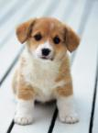

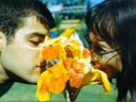
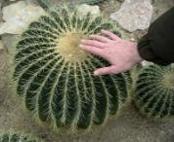
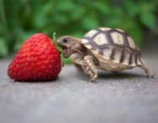
Систематизация
Систематизация – это деление на группы по каким – либо признакам.
Систематизировать можно информацию, данные, предметы и т.д.
Как можно систематизировать информацию на данных картинках?
Зрительная Звуковая Обонятельная Осязательная Вкусовая
Виды информации по способу восприятия человеком

Slide 7

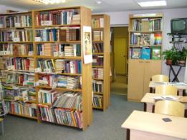

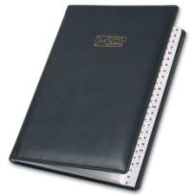

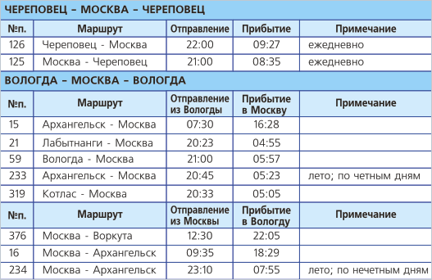
Поиск
Поиск информации - процесс отыскания в некотором хранилище информации, которая содержит нужные потребителю факты, сведения.
Если информация в хранилище систематизирована, то найти ее проще.

Slide 8













Сортировка
Сортировка – размещение информации в определенном порядке (упорядочивание).
Сортировка бывает:
по алфавиту (в порядке следования букв алфавита)
по номерам (в порядке возрастания или убывания чисел) или
в хронологической последовательности (по дате или времени)

Slide 9

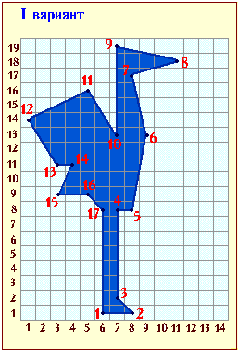
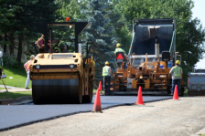
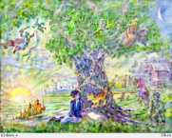
Кодирование
Установите соответствие и назовите способ кодирования
КОШКА
У Лукоморья дуб зеленый
(6,0); (8,0); (7,2); (7,8)
Внимание!
ремонт
A cat
Кодирование –переход от одной формы представления информации к другой, более удобной для восприятия, обработки, хранения или передачи.

Slide 10
Задача №1
Окружающие нас объекты можно систематизировать различными способами. Выполните систематизацию, заполнив таблицу.
Слова для справок: солнце, машина, щука, рысь, ложка, воздух, ветер, почва, компьютер, книга, телевизор, горы, комар, платье, петух, береза, роса, апельсин.
Техногенный объект (не природный) | Природа
 | Неживая | Живая

Slide 11
Задача №1
Окружающие нас объекты можно систематизировать различными способами. Выполните систематизацию, заполнив таблицу.
Слова для справок: солнце, машина, щука, рысь, ложка, воздух, ветер, компьютер, горы, книга, комар, платье, почва, петух, береза, роса, телевизор, апельсин.
Техногенный объект (не природный) | Природа
 | Неживая | Живая
машина | солнце | щука
ложка | воздух | рысь
компьютер | ветер | комар
книга | горы | петух
платье | почва | береза
телевизор | роса | апельсин

Slide 12
Задача №2
В первом столбце таблицы перечислены объекты, сгруппированные по классам. Определите основания этих классификаций.
Объект | Основание классификации
Волк, медведь, лиса, заяц
Кино, пальто, радио, шоссе
Береза, кедр, ольха, ель
Груша, яблоня, слива, вишня
Лиственница, кедр, ель, сосна
Корова, сорока, ворона, дорога
Печь, речь, ночь, дочь
Май, август, октябрь, декабрь
10, 25, 40, 41

Slide 13
Задача №2
В первом столбце таблицы перечислены объекты, сгруппированные по классам. Определите основания этих классификаций.
Объект | Основание классификации
Волк, медведь, лиса, заяц | Звери
Кино, пальто, радио, шоссе | Несклоняемые сущ., 2 скл.
Береза, кедр, ольха, ель | Деревья
Груша, яблоня, слива, вишня | Плодовые деревья
Лиственница, кедр, ель, сосна | Хвойные деревья
Корова, сорока, ворона, дорога | Сущ. женского рода с –оро-
Печь, речь, ночь, дочь | Сущ. женского рода 3 скл.
Май, август, октябрь, декабрь | Названия месяцев, в которых 31 день
10, 25, 40, 41 | Двузначные числа

Slide 14
Задача №3
Марине Яблочковой не нравилось, что каждый раз учительница называет ее фамилию последней. Когда учительница узнала об этом, она сказала: «Марина, если ты составишь новый список учеников, я буду пользоваться им». Помогите Марина отсортировать список так, чтобы ее фамилия оказалась первой. Восстановите и список учительницы.
Исходные данные | Список учительницы | Список Марины
Марина Яблочкова
Катя Арбузова
Валя Стрелкина
Роберт Шукин
Коля Белкин
Лена Волкова
Дима Иволгин
Сережа Тополев
Яша Арбузов

Slide 15
Задача №3
Марине Яблочковой не нравилось, что каждый раз учительница называет ее фамилию последней. Когда учительница узнала об этом, она сказала: «Марина, если ты составишь новый список учеников, я буду пользоваться им». Помогите Марина отсортировать список так, чтобы ее фамилия оказалась первой. Восстановите и список учительницы.
Исходные данные | Список учительницы | Список Марины
Марина Яблочкова | Арбузов Яша
Катя Арбузова | Арбузова Катя
Валя Стрелкина | Белкин Коля
Роберт Шукин | Волкова Лена
Коля Белкин | Иволгин Дима
Лена Волкова | Стрелкина Валя
Дима Иволгин | Тополев Сережа
Сережа Тополев | Шукин Роберт
Яша Арбузов | Яблочкова Марина
 | Прямой алфавитный порядок

Slide 16
Задача №3
Марине Яблочковой не нравилось, что каждый раз учительница называет ее фамилию последней. Когда учительница узнала об этом, она сказала: «Марина, если ты составишь новый список учеников, я буду пользоваться им». Помогите Марина отсортировать список так, чтобы ее фамилия оказалась первой. Восстановите и список учительницы.
Исходные данные | Список учительницы | Список Марины
Марина Яблочкова | Арбузов Яша | Яблочкова Марина
Катя Арбузова | Арбузова Катя | Шукин Роберт
Валя Стрелкина | Белкин Коля | Тополев Сережа
Роберт Шукин | Волкова Лена | Стрелкина Валя
Коля Белкин | Иволгин Дима | Иволгин Дима
Лена Волкова | Стрелкина Валя | Волкова Лена
Дима Иволгин | Тополев Сережа | Белкин Коля
Сережа Тополев | Шукин Роберт | Арбузова Катя
Яша Арбузов | Яблочкова Марина | Арбузов Яша
 | Прямой алфавитный порядок | Обратный алфавитный порядок

Slide 17


Проверь себя
Из перечисленных ниже вариантов выберите тот, который наиболее полно отражает обработку информации с изменением формы представления информации без изменения содержания.
Систематизация, преобразование информации по заданным правилам.
Преобразование информации путем рассуждений, разработка плана действий.
Систематизация, поиск, кодирование.
Разработка плана действий, сортировка, поиск.

Slide 18
Проверь себя
Закончите фразы:
При выполнении кодирования меняется _____________, но не меняется _____________.
Обработка информации, при которой из множества представленной в хранилище информации выбирается та, которая удовлетворяет условию, называется _______________.
Систематизация – это вид обработки информации, при которой _____________________________________________________________.
форма
содержание
поиск
происходит разбиение на группы по некоторому признаку

Slide 19



Не сделал ни одной ошибки
Молодец!
Допустил 1-2 ошибки
Будь внимательнее на уроке!
Допустил более 2-х ошибок
Плохо работал на уроке. В следующий раз слушай объяснение внимательнее!

Slide 20

Домашнее задание
§1.13,
вопросы стр. 50-52 №1-5 – устно, №8 - письменно

Slide 21


